Slide 1
К заданию В 4. Односоставные предложения
Готовимся к ЕГЭ
Часть 1.

Slide 2
Задание 1.
Продолжить (без ответа)
теория
Notes:
Вариант 1

Slide 3
Задание 2.
Продолжить (без ответа)
теория
Notes:
Вариант 6

Slide 4
Задание 3.
Продолжить (без ответа)
теория
Notes:
Вариант 9

Slide 5
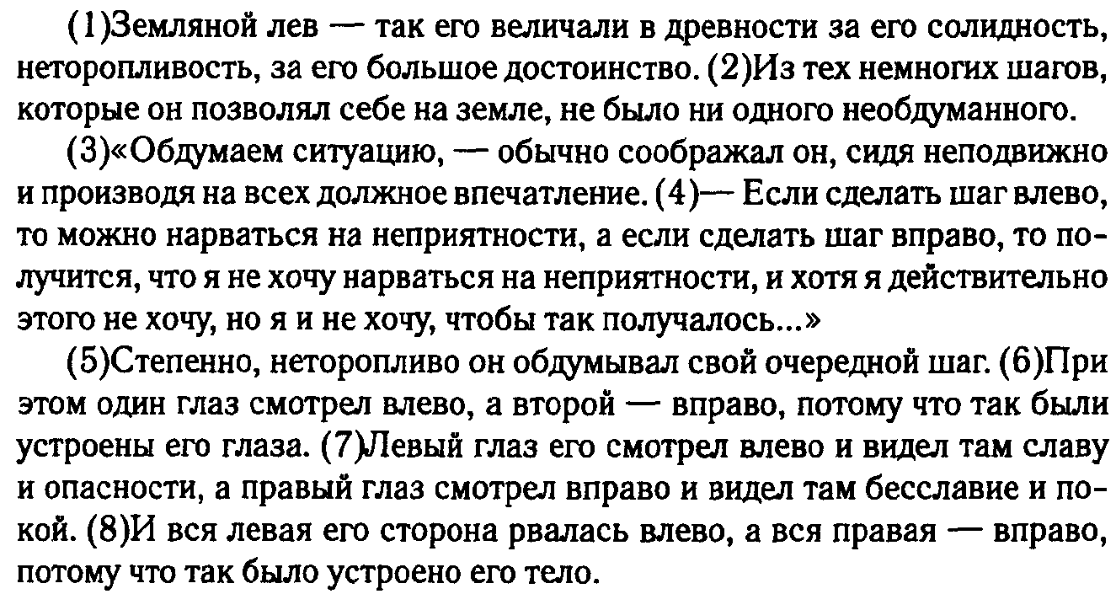
Задание 4.
Продолжить (без ответа)
теория

Slide 6
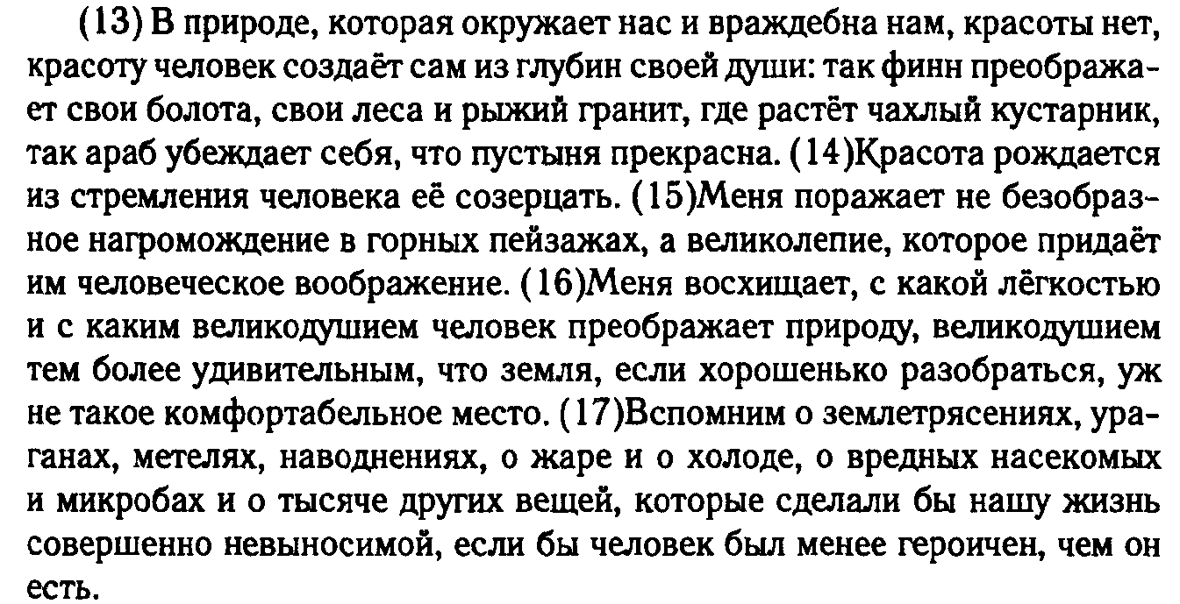
Задание 5.
Продолжить (без ответа)
теория

Slide 7
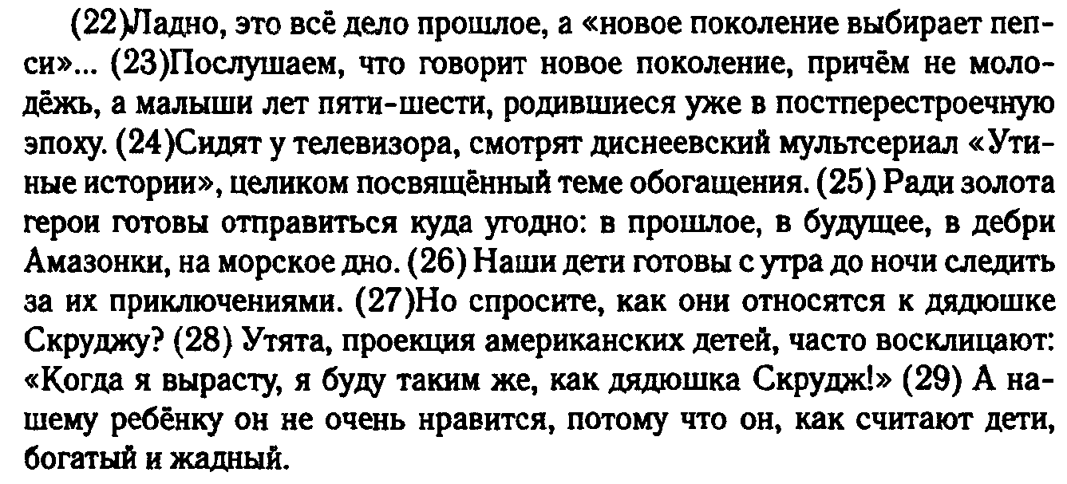
Задание 6.
Продолжить (без ответа)
теория

Slide 8
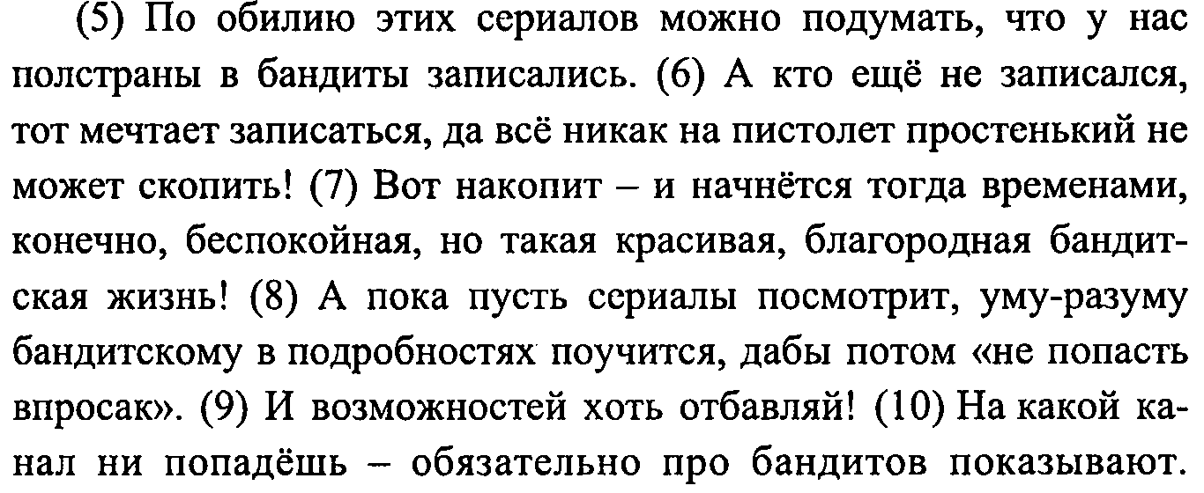
Задание 7.
Продолжить (без ответа)
теория

Slide 9
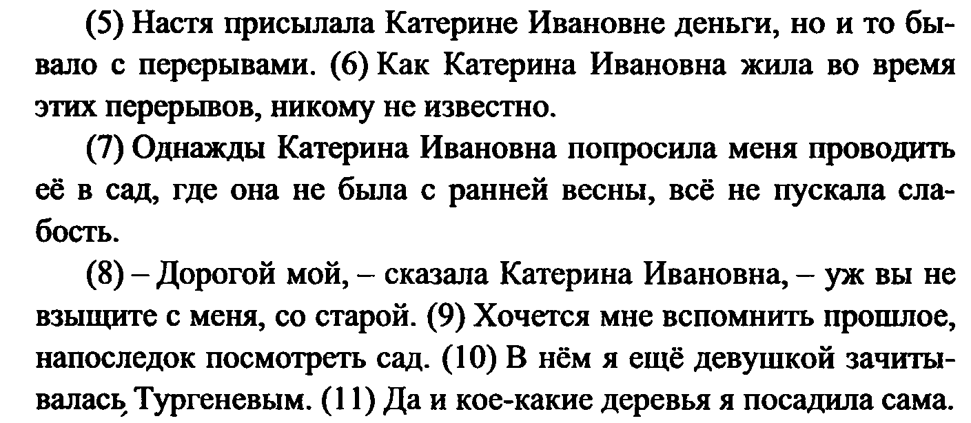
Задание 8.
Продолжить (без ответа)
теория
1

Slide 10
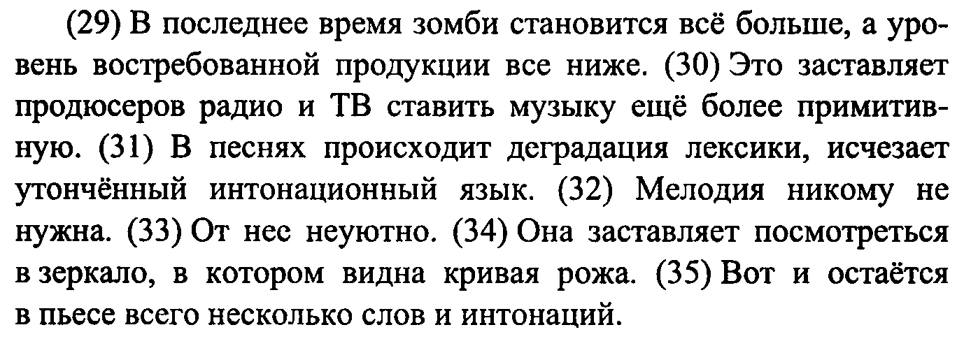
Задание 9.
Продолжить (без ответа)
теория

Slide 11
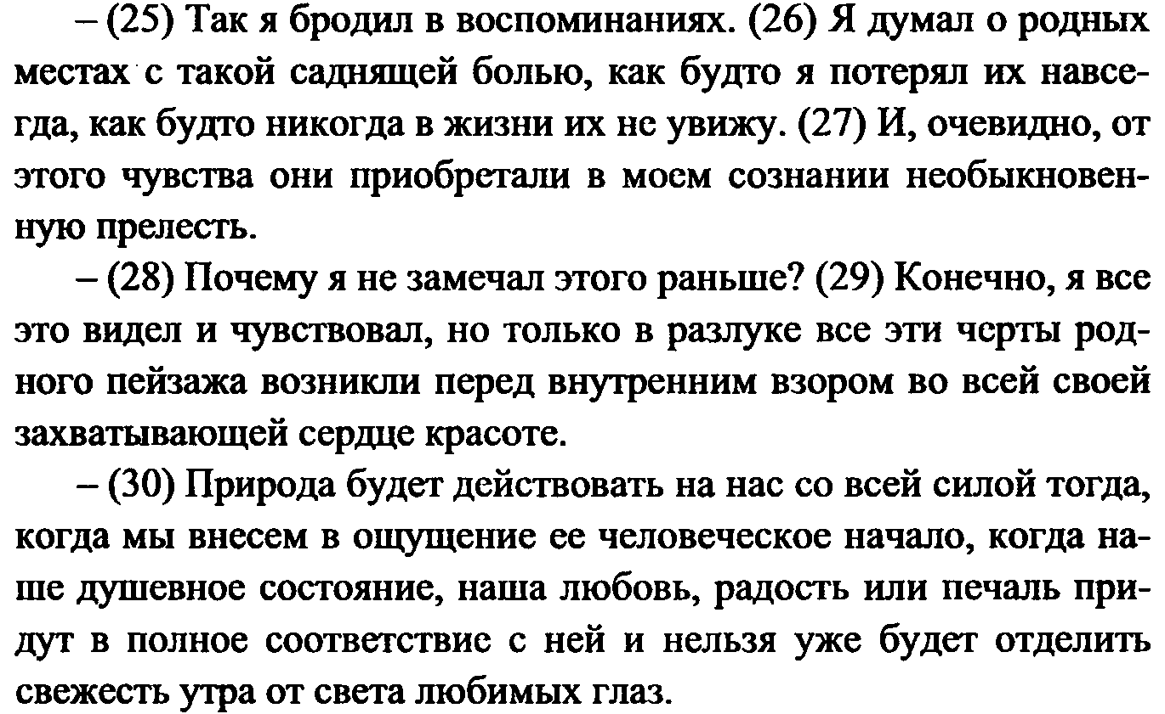
Задание 10.
Продолжить (без ответа)
теория

Slide 12
Удачи
На
Экзамене!

Slide 13
Ответы:
1. 15,16, 17.
2. 1.
3. 4.
4. 1.
5. 13, 16.
6. 2.
7. 10.
8.9.
9. 33.
10. 26,30.

Slide 14
Используемая литература:
Сенина Н. А. Русский язык. Тематические тесты. Подготовка к ЕГЭ. Части А, В и С (модели сочинений). 10-11 классы. «Легион». Ростов-на-Дону. 2010г.
Голуб И.В. ЕГЭ 2012. Русский язык без репетитора. Сдаем без проблем. Москва. «Эксмо» 2011 г.
Цветкова Г.В. Русский язык. 10- 11 классы. Контрольные работы. Комплексные задания. Волгоград. Издательство «Учитель». 2010 г.

